Slide 1

KHTN 9
Chủ đề 7.
Giới thiệu về chất hữu cơ,
hydrocarbon và nguồn nhiên liệu
Bài 21. Alkene

Slide 2



Slide 3


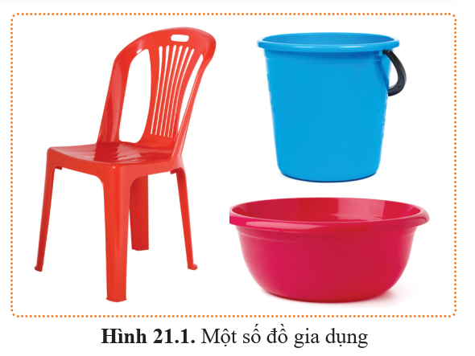
Quan sát hình 21.1 và cho biết các đồ vật trong đó được làm từ loại vật liệu nào?

Slide 4
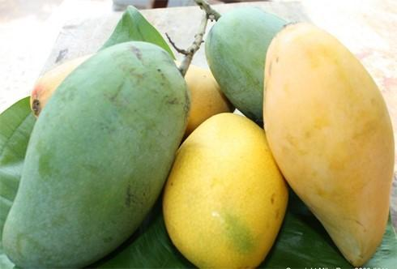

Theo em, tại sao lại đặt quả xoài chín cạnh các quả xoài xanh?
Chất nào có vai trò giúp các quả xoài xanh nhanh chín?
Ethylene
Để giúp quả xoài xanh nhanh chín

Slide 5


Slide 6

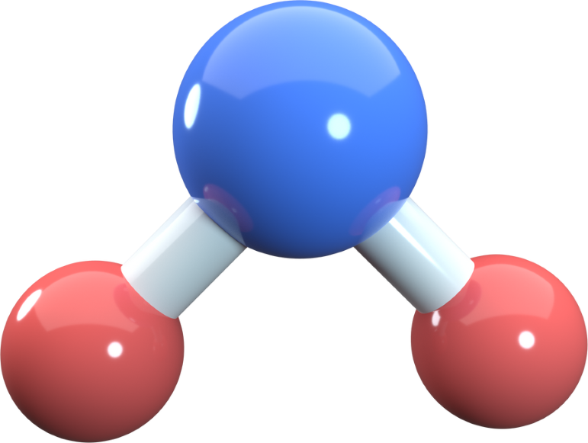

I
II
KHÁI NIỆM ALKENE
ETHYLENE

Slide 7


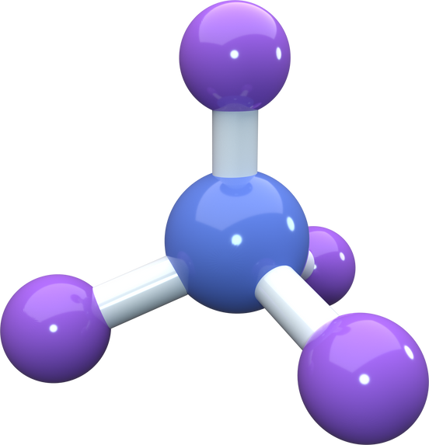
I
KHÁI NIỆM ALKENE

Slide 8


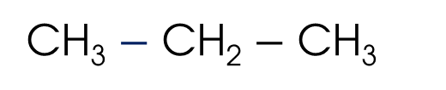
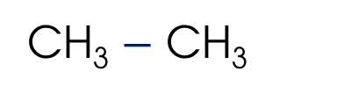


Quan sát các hình ảnh sau và trả lời câu hỏi:
So sánh đặc điểm cấu tạo của phân tử alkane và alkene.
CH₂ $=$ CH₂
CH₂ $=$ CH₂ $−$ CH₃
Công thức cấu tạo phân tử alkene
CH₃ $−$ CH₃
CH₃ $−$ CH₂ $−$ CH₃
Từ đó nêu khái niệm alkene.
Công thức cấu tạo phân tử alkane

Slide 9
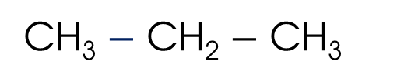

Quan sát các hình ảnh sau và trả lời câu hỏi:
Phân tử alkane chỉ gồm
liên kết đơn.
CH₂ $=$ CH₂
CH₂ $=$ CH₂ $−$ CH₃
Công thức cấu tạo phân tử alkene
Phân tử alkene ngoài liên kết đơn còn có một liên kết đôi giữa 2 nguyên tử C.
CH₃ $−$ CH₃
CH₃ $−$ CH₂ $−$ CH₃
Công thức cấu tạo phân tử alkane

Slide 10
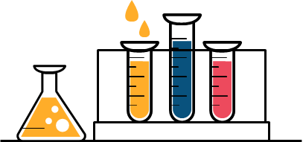
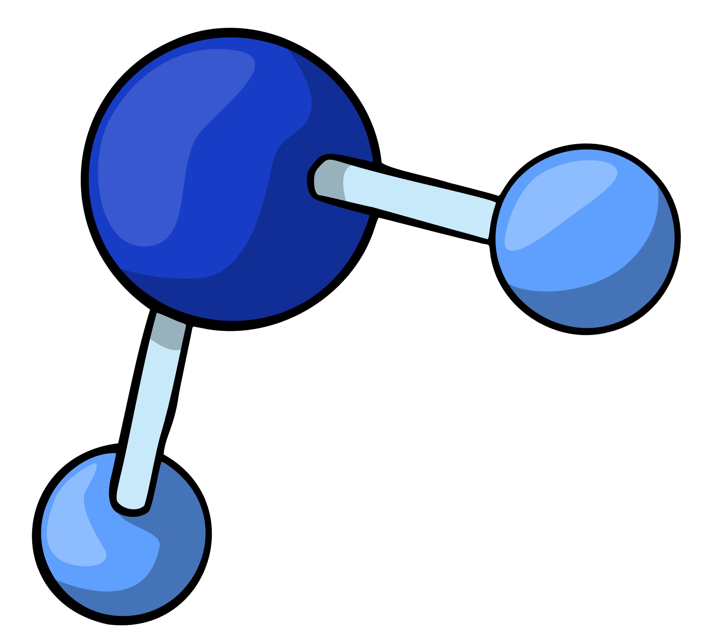
KHÁI NIỆM ALKENE
Khái niệm
Công thức chung
Là hydrocarbon mạch hở chứa các liên kết đơn và trong phân tử có một
liên kết đôi.
C_{n}H_{2n} với (n ≥ 2)

Slide 11

II
ETHYLENE

Slide 12

1. Công thức cấu tạo và tính chất vật lí
Hãy viết công thức cấu tạo của alkene
đơn giản nhất?
Hãy cho biết đặc điểm cấu tạo và tính chất vật lý của alkene đơn giản nhất.

Slide 13

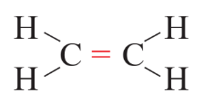


GHI NHỚ
Đặc điểm cấu tạo alkene: Có liên kết C = C gồm 1 liên kết δ và 1 liên kết π.
Liên kết π kém bền nên alkene có các phản ứng đặc trưng: phản ứng với Br₂, trùng hợp tạo polymer.
Ethylene là chất khí không màu, không mùi, ít tan trong nước nhẹ hơn không khí.

Slide 14

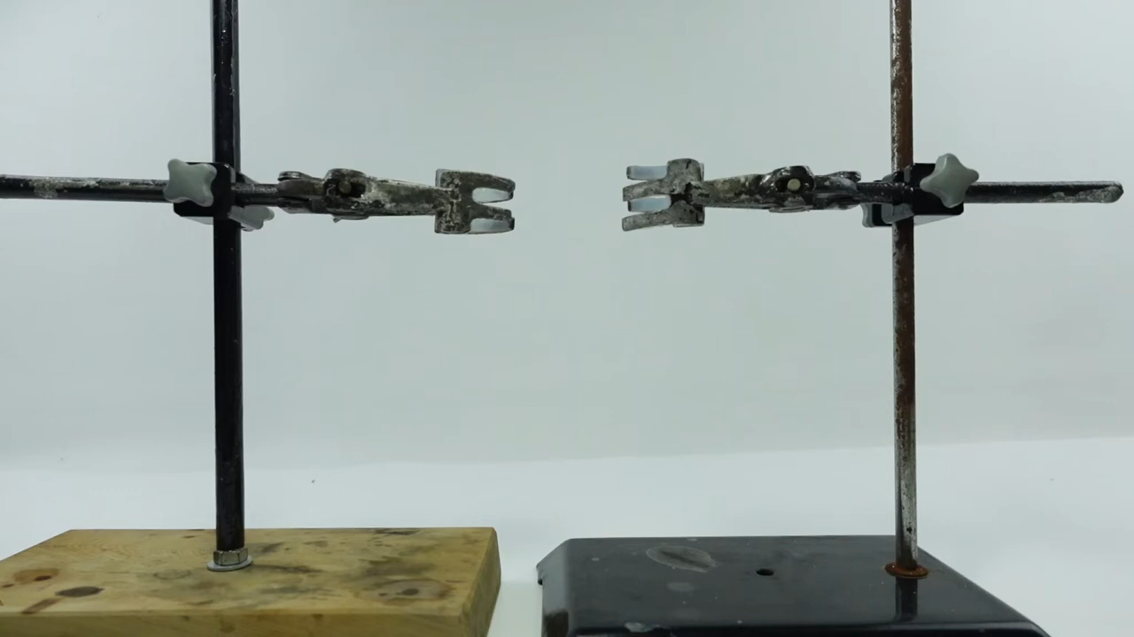
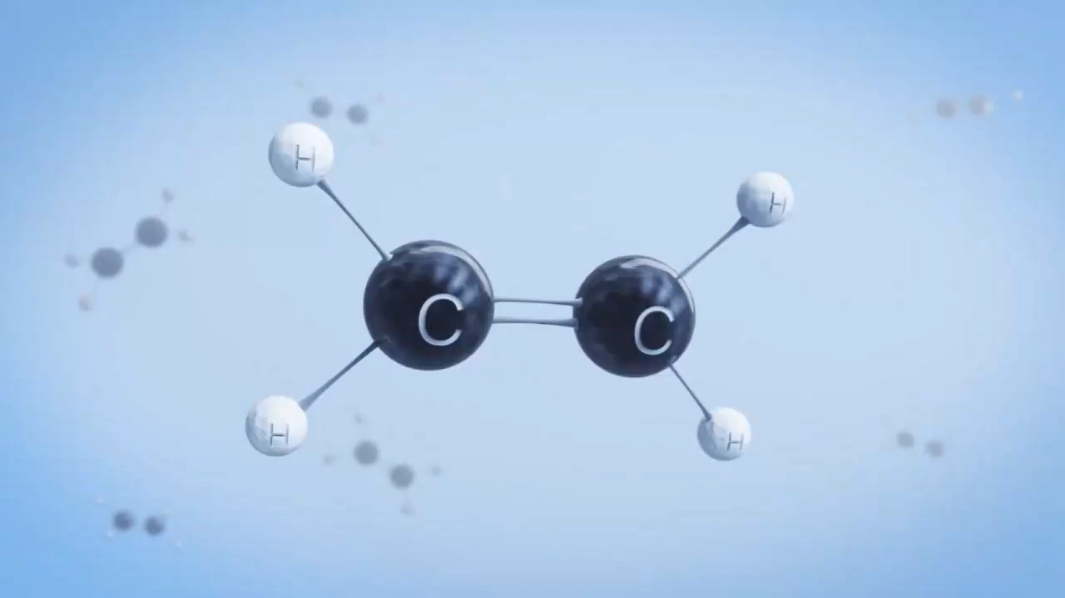
2. Tính chất hóa học của ethylene
THẢO LUẬN NHÓM: Quan sát video và hoàn thành Phiếu học tập số 1
Ethylene tác dụng với nước bromine
Video về phản ứng trùng hợp ethylene

Slide 15

PHIẾU HỌC TẬP SỐ 1
Câu 1:
a) Mô tả và giải thích các hiện tượng trong video 1. Viết PTHH (theo CTCT đầy đủ và thu gọn)
b) Hiện tượng nào trong video 1 chứng tỏ có phản ứng hoá học xảy ra khi dẫn ethylene vào nước bromine.
Câu 2: Dự đoán hiện tượng xảy ra khi dẫn từ từ mỗi khí C₂H₄ và C₂H₆ qua từng
ống nghiệm chứa nước bromine.
Câu 3: Hãy mô tả phản ứng trùng hợp ở ethylene. Viết PTHH.
Câu 4: Những hydrocarbon nào sau đây có thể tham gia phản ứng trùng hợp?
a) CH₄ b) CH₂ = CH₂
c) CH₃ – CH = CH₂ d) CH₃ – CH₂ – CH = CH₂

Slide 16
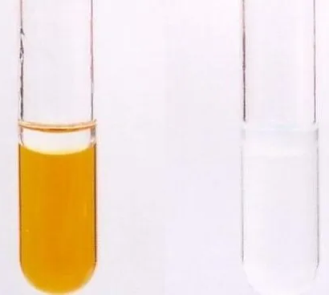
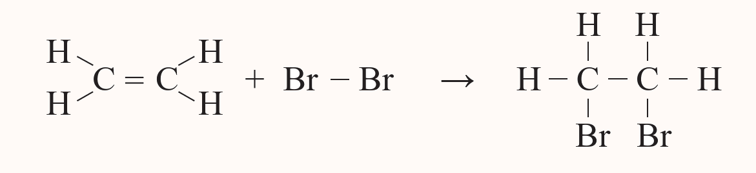
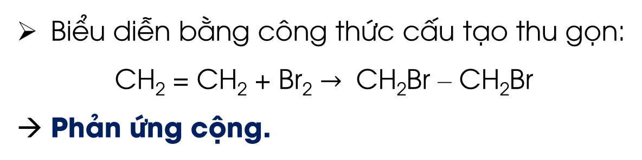
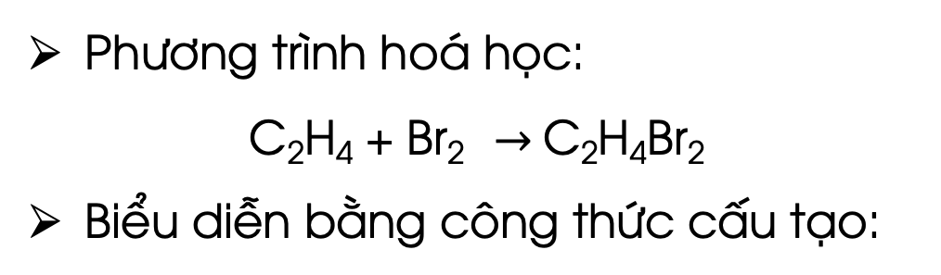
Câu 1
Phương trình hoá học:
C₂H₄ + Br₂ $→$C₂H₄Br₂
Biểu diễn bằng công thức cấu tạo:
Biểu diễn bằng công thức cấu tạo thu gọn:
CH₂ = CH₂ + Br₂ $→$ CH₂Br – CH₂Br
→ Phản ứng cộng.
Hiện tượng ở video 1: Mất màu nước bromine

Slide 17


Câu 1
Hiện tượng trong thí nghiệm 1 chứng tỏ có phản ứng hoá học xảy ra khi dẫn ethylene vào nước bromine là: nước bromine mất màu.
Hiện tượng ở video 1: Mất màu nước bromine

Slide 18

Câu 2
Khi dẫn khí C₂H₄ qua ống nghiệm chứa nước bromine thấy nước bromine mất màu.
Khi dẫn khí C₂H₆ qua ống nghiệm chứa nước bromine ta không thấy có hiện tượng gì.
CH₂ = CH₂ + Br₂ → BrCH₂ – CH₂Br

Slide 19



Câu 3
Phản ứng trùng hợp
Trong điều kiện thích hợp, các phân tử cộng hợp liên tiếp với nhau, liên kết kém bền trong liên kết đôi của phân tử ethylene bị phá vỡ.
Nhiều phân tử ethylene liên kết với nhau tạo ra phân tử mới có
khối lượng lớn là polyethylene (PE).

Slide 20
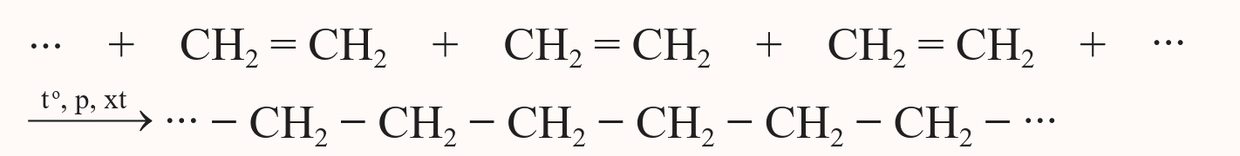

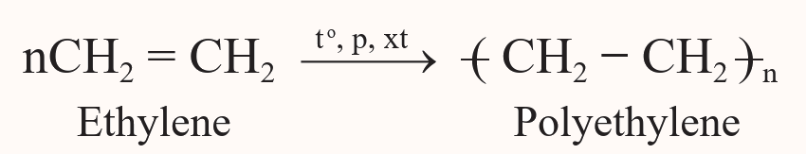
Câu 3
Phản ứng trùng hợp
PTHH
Hay:

Slide 21
Câu 4
b) CH₂ = CH₂
Những hydrocarbon nào sau đây có thể tham gia phản ứng
trùng hợp?
a) CH₄
b) CH₂ = CH₂
c) CH₃ – CH = CH₂
d) CH₃ – CH₂ – CH = CH₂
c) CH₃ – CH = CH₂
d) CH₃ – CH₂ – CH = CH₂

Slide 22
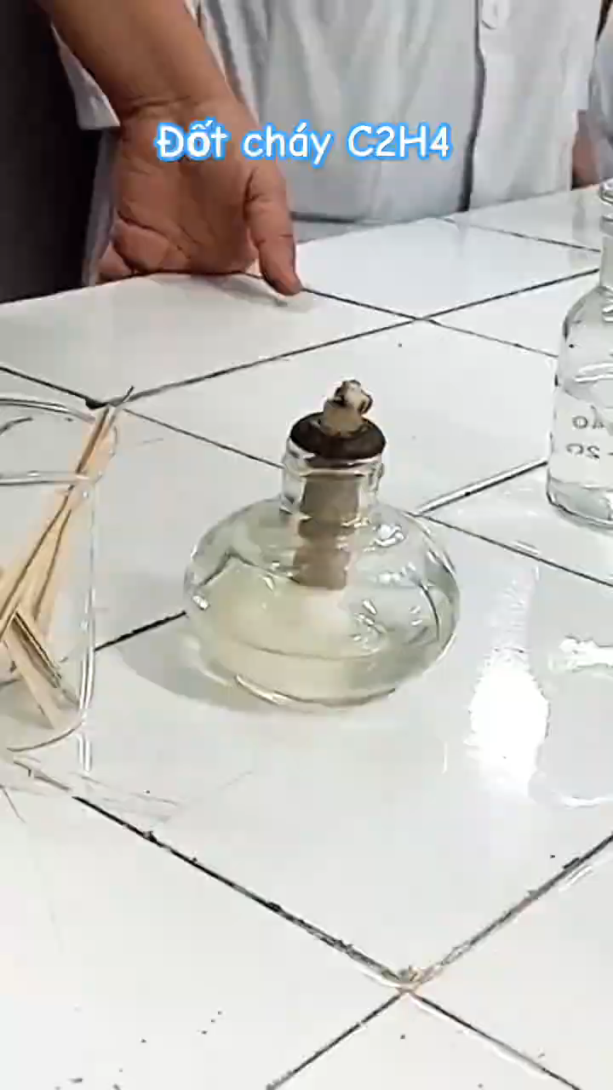

THẢO LUẬN NHÓM
Tiến hành thí nghiệm (xem video) đốt cháy ethylen trong không khí và nêu hiện tượng, viết phương trình hoá học của phản ứng.
Làm thế nào để xác định có khí CO₂ tạo ra khi đốt cháy ethylene?

Slide 23

Tác dụng với oxygen
Hiện tượng: Khi đưa que diêm
đang cháy vào miệng ống sẽ thấy ngọn lửa bùng sáng lên.
PTHH:
C₂H₄ + 3O₂ → 2CO₂ + 2H₂O
tº

Slide 24
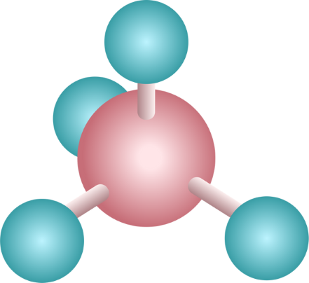
Để xác định có khí CO₂ tạo ra khi đốt cháy ethylene:
Dẫn sản phẩm đốt cháy
qua nước vôi trong, nếu thấy vẩn đục thì có khí CO₂ tạo ra khi đốt cháy ethylene.
Phương trình hoá học minh hoạ:
CO₂ + Ca(OH)₂ → CaCO₃↓ + H₂O

Slide 25


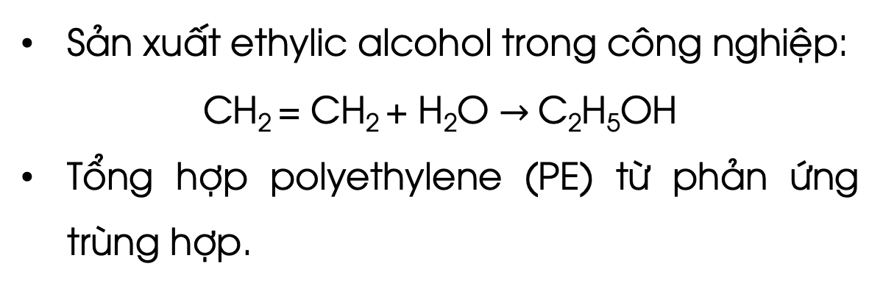
3. Một số ứng dụng của ethylene
Câu 1. Hãy nêu ứng dụng quan trọng của ethylene.
Sản xuất ethylic alcohol trong công nghiệp:
CH₂ = CH₂ + H₂O $→$C₂H₅OH
Tổng hợp polyethylene (PE) từ phản ứng trùng hợp.

Slide 26

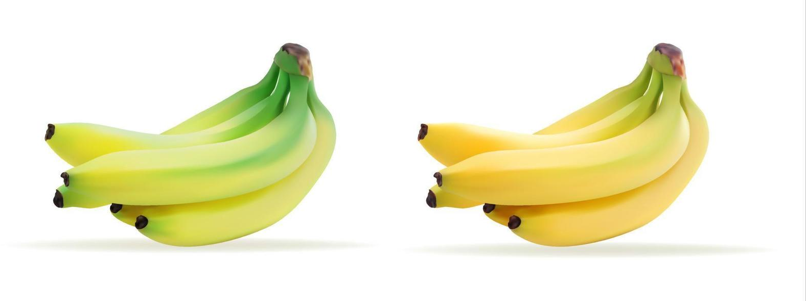
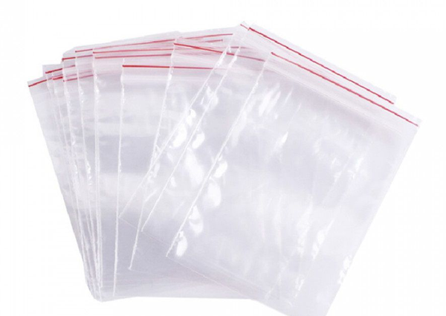
Câu 2. Chuẩn bị ba quả chuối xanh và một quả chuối vừa chín, hai túi zipper.
Cho hai quả chuối xanh vào túi thứ nhất,
quả chuối xanh còn lại và quả chuối chín
vào túi thứ hai, đóng kín hai túi.
Theo dõi quá trình chín của chuối trong hai túi.
Tìm hiểu tác dụng của ethylene đối với
sự chín của trái cây và giải thích hiện tượng
quan sát được.

Slide 27

Túi zipper chứa 1 quả chuối xanh và 1 quả chuối chín thì quả chuối xanh sẽ chín nhanh hơn so với hai quả chuối xanh trong túi zipper còn lại.
Giải thích: Do quả chuối chín có sản sinh là 1 lượng khí ethylene. Mà khí này có
tác dụng làm cho hoa quả mau chín hơn.

Slide 28


Slide 29



TRÒ CHƠI RUNG CHUÔNG VÀNG
HƯỚNG DẪN
- GV bấm vào từng quả chuông để mở câu hỏi.
- GV chọn đáp án bằng cách bấm vào các ô đáp án tương ứng.
- GV bấm vào lọ hóa chất để quay về slide chọn câu hỏi.
- Sau khi trả lời hết các câu hỏi, GV bấm nút mũi tên
góc phải màn hình để đến bài tập Vận dụng.
Notes:
Bấm vào từng quả chuông để mở câu hỏi, sau khi trả lời hết, bấm nút mũi tên góc phải màn hình để đến bài tập Vận dụng.

Slide 30








TRÒ CHƠI RUNG CHUÔNG VÀNG
Notes:
Bấm vào từng quả chuông để mở câu hỏi, sau khi trả lời hết, bấm nút mũi tên góc phải màn hình để đến bài tập Vận dụng.

Slide 31
Câu 1: Trong phân tử ethylene giữa hai nguyên tử carbon có
A. hai liên kết đôi.
B. một liên kết đôi.
C. một liên kết đơn.
D. một liên kết ba.
Notes:
Sau khi hiển thị đáp án, bấm hình lọ hóa chất để quay lại bảng câu hỏi.

Slide 32
Câu 2: Tính chất nào sau đây không phải của ankene?
A. Cháy tạo thành khí CO₂ và H₂O, tỏa nhiều nhiệt.
B. Làm mất màu dung dịch bromine.
C. Tham gia phản ứng
trùng hợp.
D. Tham gia phản ứng
trung hòa acid-base.
Notes:
Sau khi hiển thị đáp án, bấm hình lọ hóa chất để quay lại bảng câu hỏi.

Slide 33
Câu 3: Ethylene có công thức phân tử là
A. C₂H₂.
B. C₂H₄.
C. C₂H₆.
D. CH₃COOH.
Notes:
Sau khi hiển thị đáp án, bấm hình lọ hóa chất để quay lại bảng câu hỏi.

Slide 34
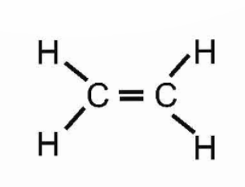
Câu 4: Công thức cấu tạo sau là của đơn chất nào?
A. Propilene.
B. Ethylene.
C. Methane.
D. Propane.
Notes:
Sau khi hiển thị đáp án, bấm hình lọ hóa chất để quay lại bảng câu hỏi.

Slide 35
Câu 5: Phản ứng trùng hợp là
A. Phản ứng cộng hợp
liên tiếp các phân tử lại
với nhau tạo ra polymer.
B. Phản ứng thế các
nguyên tử hydrogen bằng 1 nguyên tử halogen.
C. Phản ứng làm mất màu dung dịch bromine.
D. Phản ứng sinh ra khí CO₂
và H₂O.
Notes:
Sau khi hiển thị đáp án, bấm hình lọ hóa chất để quay lại bảng câu hỏi.

Slide 36
Câu 6: Phản ứng của ethylene cháy trong không khí
A. Tỏa ít nhiệt
B. Sản phẩm có chứa sulfur
C. Chỉ sinh ra hơi nước
D. Tỏa nhiều nhiệt
Notes:
Sau khi hiển thị đáp án, bấm hình lọ hóa chất để quay lại bảng câu hỏi.

Slide 37
Câu 7: Đâu không phải ứng dụng của alkene?
A. Sản xuất ethylic alcohol.
B. Tổng hợp PE.
C. Lưu hóa cao su.
D. Tổng hợp PP.
Notes:
Sau khi hiển thị đáp án, bấm hình lọ hóa chất để quay lại bảng câu hỏi.

Slide 38
Câu 8: PE (poli ethylene) có ứng dụng là
A. làm đồ chơi.
B. làm túi nilon.
C. làm màng
bọc thực phẩm.
D. làm ống nhựa dẫn nước.
Notes:
Sau khi hiển thị đáp án, bấm hình lọ hóa chất để quay lại bảng câu hỏi.

Slide 39

Câu 1: 1,2 – dichloroethane (Cl – CH₂ – CH₂ – Cl ) là hoá chất được sản xuất với
một khối lượng lớn trong công nghiệp. 1,2 – dichloroethane được sản xuất bằng cách cho ethtylene tác dụng với Cl₂ có mặt xúc tác FeCl₃.
Phương pháp trên dựa vào tính chất nảo của ethylene? Viết phương trình hoá học minh hoạ.
Câu 2: Nhựa PE được tạo ra từ ethylene và có nhiều ứng dụng trong đời sống như màng bọc thực phẩm, các loại bao đựng lúa, gạo,...
Tính thể tích ethylene (đkc) cần để điều chế 1,4 tấn hạt PE; biết quá trình sản xuất hao hụt 15%.

Slide 40

Câu 1
Phương pháp trên dựa vào
tính chất dễ tham phản ứng cộng của ethylene.
Phương trình hóa học:
CH₂ = CH₂ + Cl₂ → Cl – CH₂ – CH₂ - Cl

Slide 41
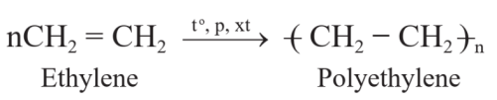
Câu 2
PTHH:
Theo định luật bảo toàn khối lượng, ta có
m_{Ethylene}=m_{polyethylene} = 1,4 tấn → nEthylene = 1,4.10⁶/28=50 000 mol
Thể tích khí ethylene (đkc) cần dùng là:
V = 50 000 . 24,79 = 1,24.10⁶ (L)
Ta có: Hiệu suất đạt 85% nên ta có thể tích khí ethylene (đkc)
cần dùng thực tế là: 1,24.10⁶ . 85% = 992 000 (L).

Slide 42


Slide 43

01
02
03
Chuẩn bị trước
Bài 22:
Nguồn nhiên liệu
Ghi nhớ kiến thức đã học trong bài
Hoàn thành bài tập trong SBT

Slide 44

Notes:
https://www.youtube.com/@hoc1biet10

Slide 45


